Slide 1
Асинхронний редакс

Slide 2
Алгоритм асинхронного action
Відправити в reducer повідомлення, що запит пішов (loading: true).
Відправляємо AJAX-запит.
Якщо відповідь успішна – {loading: false, items: […data]}
Якщо відповідь не успішна - {loading: false, error: error}

Slide 3
Алгоритм схема
Books-operations.js
fetchBooks:
1. Сказати store, що запит пішов.
2. Відправляємо запит
axios.get()
3.Якщо відповідь успішна
4.Якщо відповідь не успішна
Reducer:
{loading: true}
New Store
{loading: false,
Items: data}
Store:
books: {
items: [],
loading: false,
error: null
}
{loading: false,
error: error}

Slide 4
Схема асинхронного редакса
action
dispatch
redux-thunk
if (typeof action === “object”)
else if (typeof action === “function”)
action(dispatch)
reducer
action(dispatch)
action(dispatch)

Slide 5
Якщо потрібно створити асинхронний action в Redux-toolkit
1. Створити api (aбо services) с функціями для запитів.
2. Створити папку відповідної частини store файл операцій (books-operation.js)
3. Імпортувати в нього функції для запитів.
4. Створити операцію – функцію, яка повертає функцію, яка отримує dispatch в якості першого аргумента:
const fetchBooks = () => {
const func = (dispatch) => { …
}
return func;
}

Slide 6
Функція, яка повертає операцію
1. Створити actions для операції в файлі books-actions.js
loading;
success;
error
2. Повідомити reducer, що запит пішов:
dispatch(fetchBooksLoading())
3. Відправити запит і:
4. Якщо відповідь успішна передаємо об'єкт який ми отримала з бекенда в reducer:
dispatch(fetchBooksSuccess(data));
5. Якщо відповідь не успішна передаємо помилку яку ми отримала з бекенда в reducer:
dispatch(fetchBooksError(error));

Slide 7
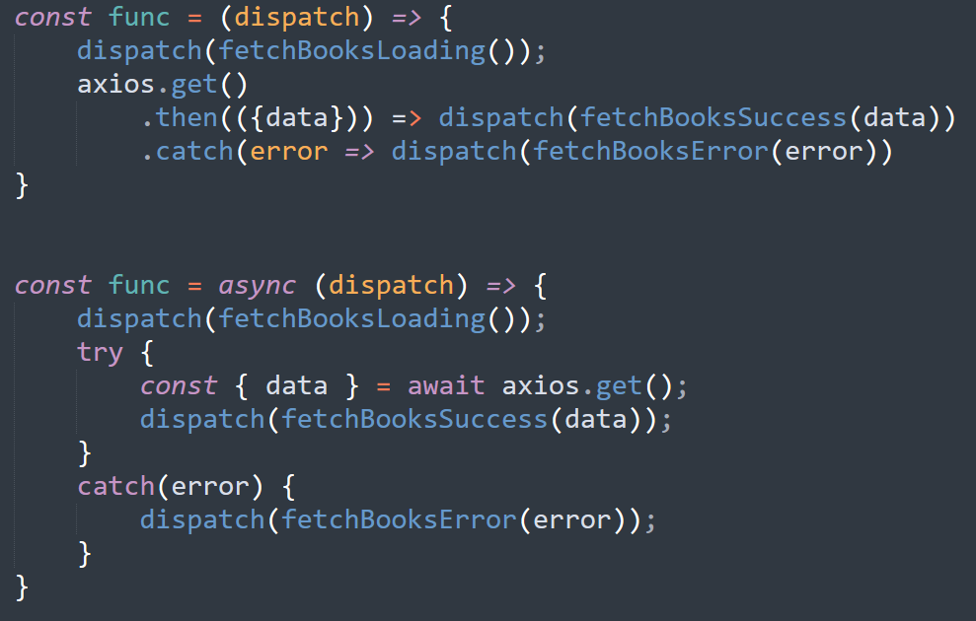

Slide 8
Описати в reducer етапи запитів:
{items: [], loading: false, error: null}
1. Розбити reducer на 3 частини – items, loading, error.
2. Описати як буде змінюватися кожна частина при передачі окремого action
{type: “books/fetch/loading”}
{type: “books/fetch/success”}
{type: “books/fetch/error”}
3. Об'єднати їх через combineReducers.
loading: true
loading: false
items: data
loading: false
error: error

